Slide 1
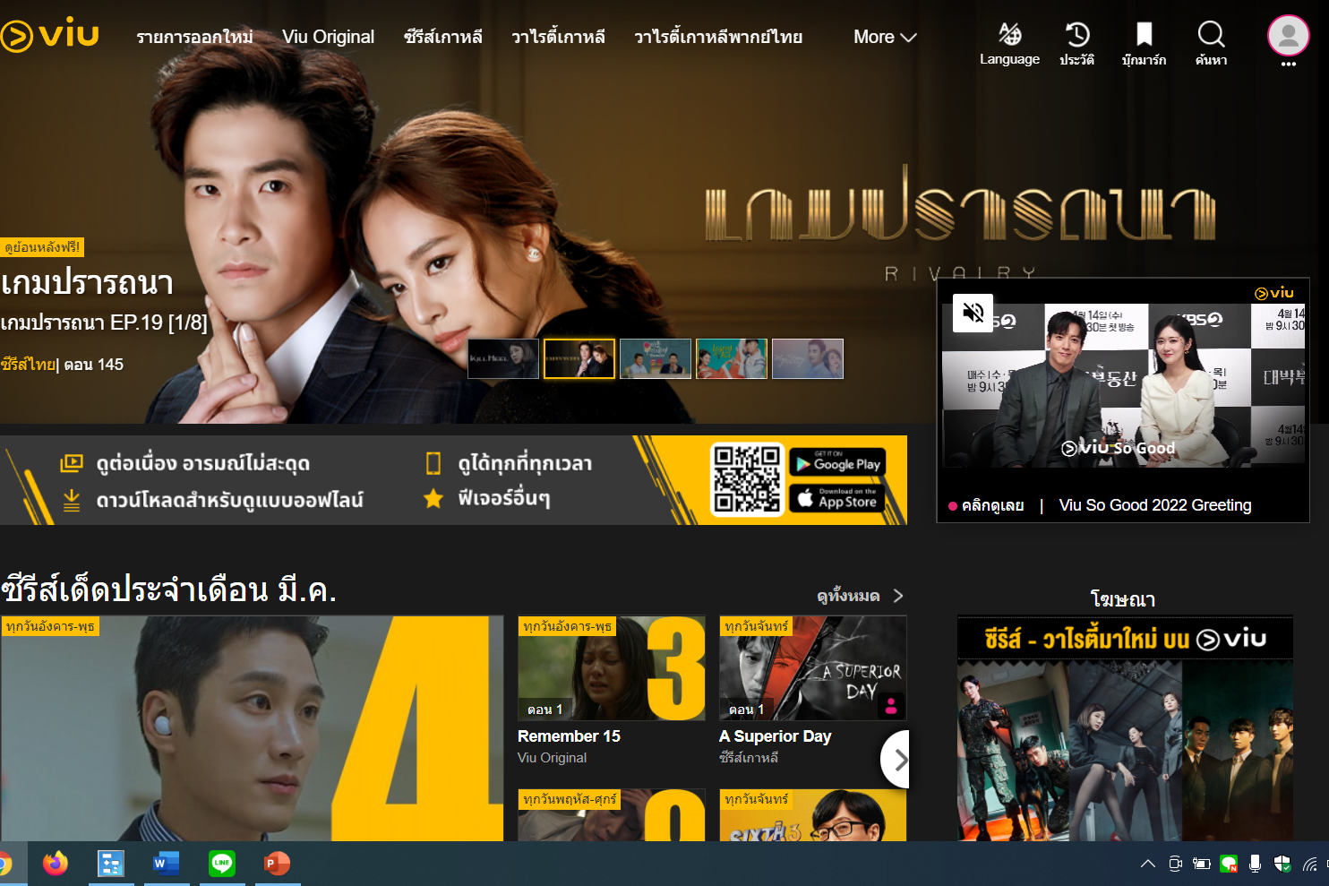
เว็บไซตที่ชอบ
มีการจัดหมวดหมู่เป็นระเบียบชัดเจน
ไม่มีโฆษณาที่ผิดกฎหมาย
มีเนื้อหาที่น่าสนใจ
มีภาพประกอบของละคร

Slide 2
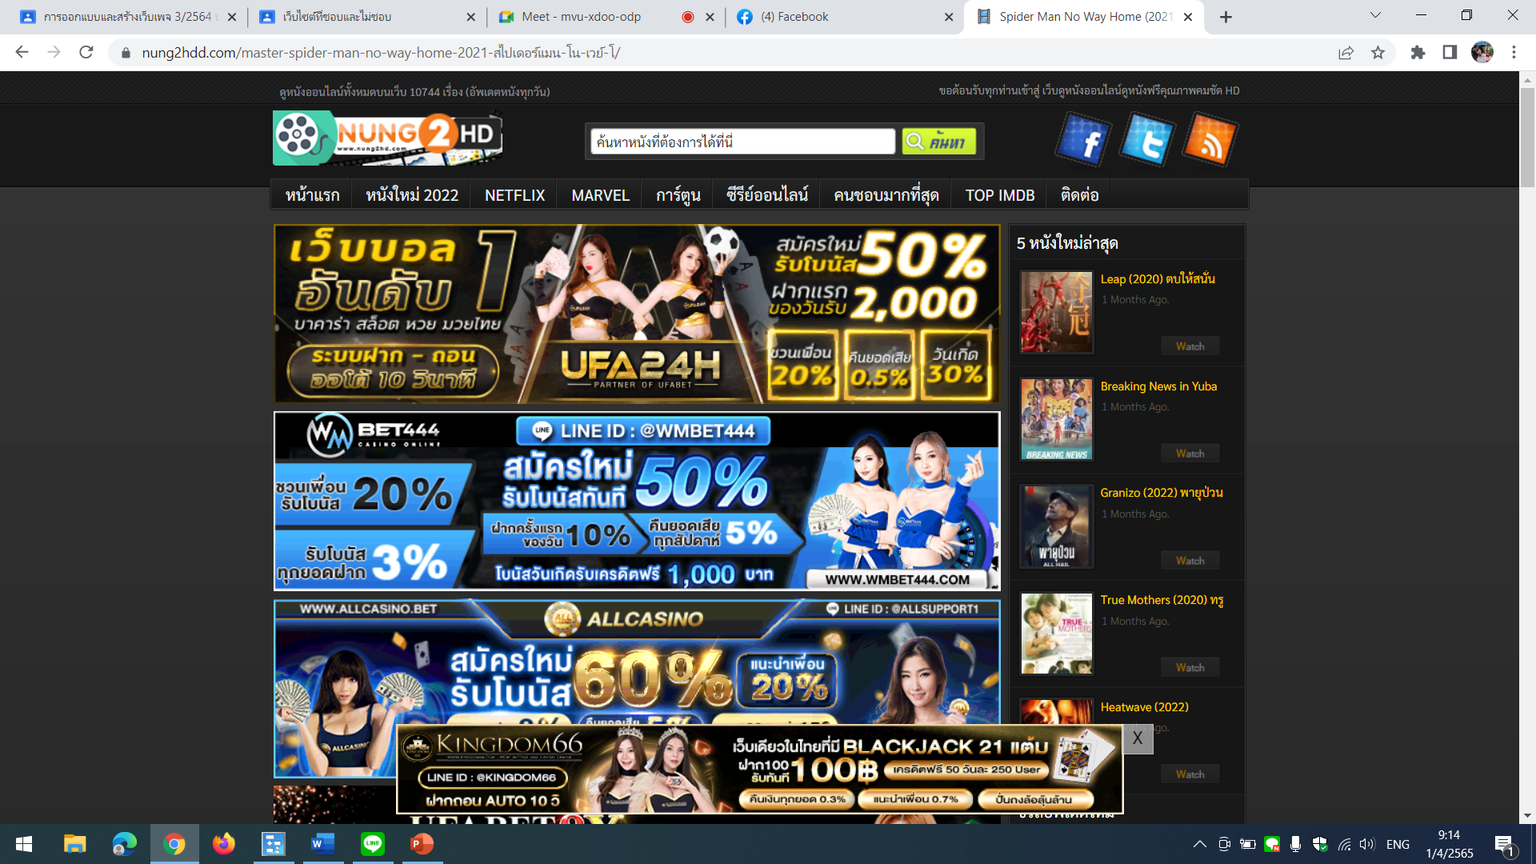

เว็บไซต์ที่ไม่ชอบ
มีโฆษณามากมากมาย มีเว็บพนันที่ผิดกฏหมาย
มีแฟรชกระพริบตลอดเวลา มีสีฉูดฉาด
เนื้อหาที่ต้องการอยู่ด้านล่าง

